Slide 1
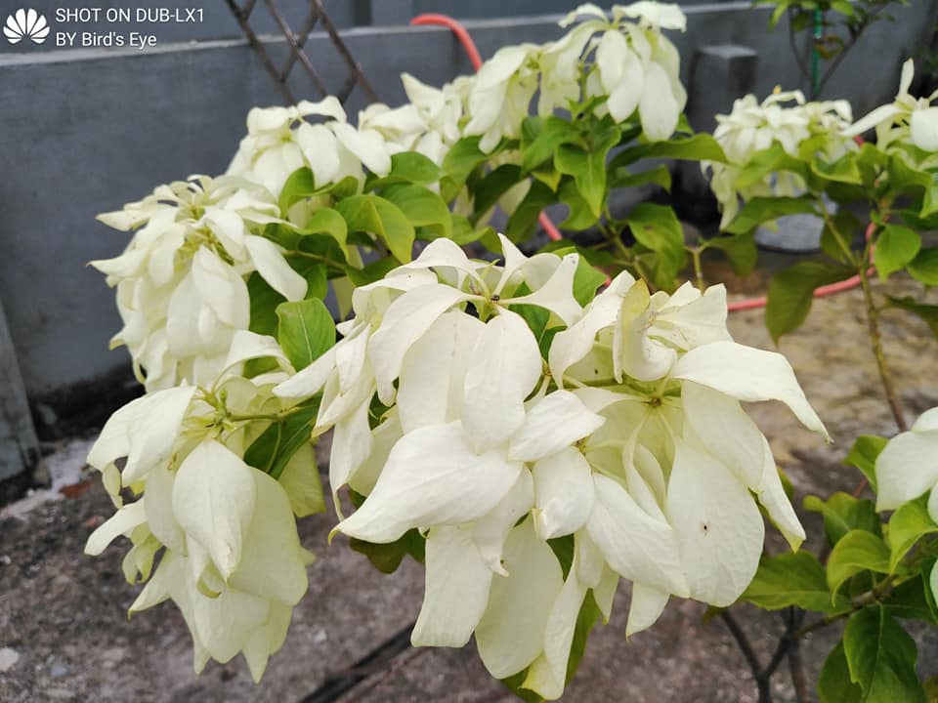
আজকের মাল্টিমিডিয়া ক্লাসে
স্বাগতম

Slide 2
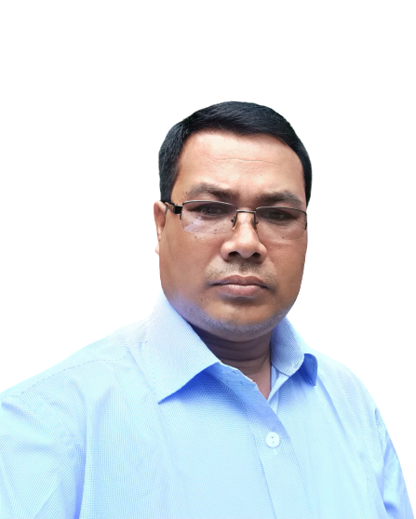
ভান্ডারদহ জনতা উচ্চ বিদ্যালয় ,পাটগ্রাম, লালমনিরহাট।
সন্তোষ কুমার বর্মা
সহকারী শিক্ষক
পাটগ্রাম, লালমনিরহাট।
মোবাঃ ০১৭৬৮৯২৬৬৫৮
santoshbarman4329@gmail.com
বাংলা ২য় পত্র
(চিঠি পত্র)
নবম-দশম শ্রেণি
সময়ঃ ৫০ মিনিট
তারিখঃ০4/03/21

Slide 3
ছবিটি কিসের?
যোগাযোগের মাধ্যম কী?
পত্রলিখন
ডাকঘরের

Slide 4
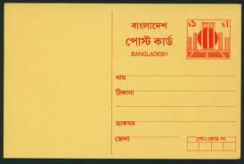
“পত্রলিখন”

Slide 5
শিখনফল
এই পাঠ শেষে শিক্ষার্থীরা-
পত্রলিখন কী তা বলতে পারবে।
চিঠি পত্রের প্রকারভেদ লিখতে পারবে।
“কুশলাদি বিনিময়ে চিঠি-পত্রের ভূমিকা খুবই গুরুত্বপূর্ণ”- ব্যাখ্যা করতে পারবে।

Slide 6
ব্যক্তিগত ও সামাজিক নানা প্রয়োজনে আত্নীয় ,বন্ধুর সঙ্গে যোগাযোগ এবং সংবাদ পত্র আদান- প্রদানের মাধ্যম হিসাবে অফিস –আদালত ও প্রাতিষ্ঠানিক কাজ চিঠিপত্রের লিখনকে পত্রলিখন বলা হয়।

Slide 7
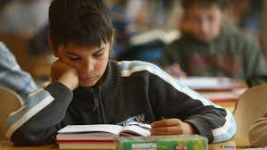
একক একক কাজ
নানা প্রয়োজনে আমাদের কী লিখতে হয়?
কাগজের পাতায় লিখতে হয় তার নাম কী?

Slide 8
ক. ব্যক্তিগত চিঠি।
খ. আবেদন পত্র ও দরখাস্ত।
গ. সংবাদ পত্রের প্রকাশের চিঠি।
ঘ. মানপত্র ও স্মারকলিপি।
ঙ. বাণিজ্যিক বা ব্যাবসায়িক পত্র।
চ .আমন্ত্রন বা নিমন্ত্রণ পত্র।
চিঠি পত্রের প্রকারভেদ

Slide 9
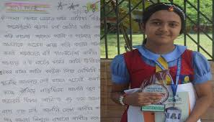
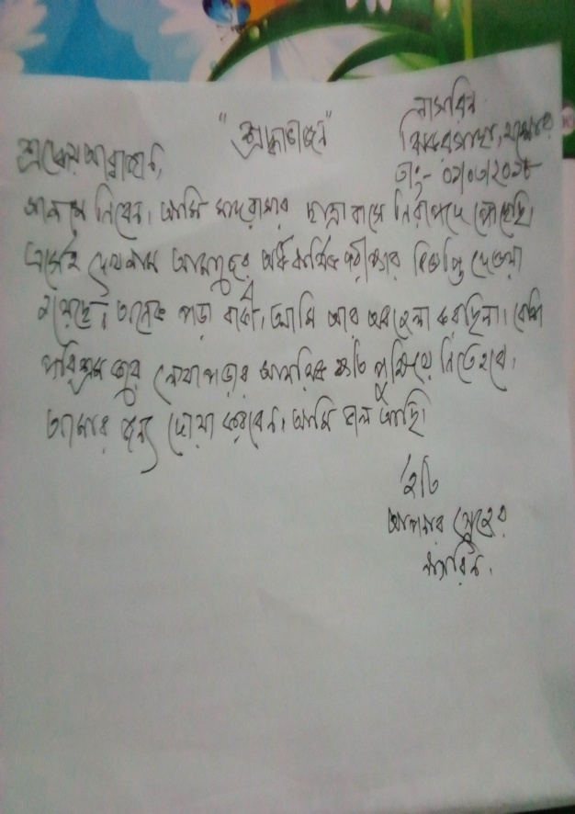
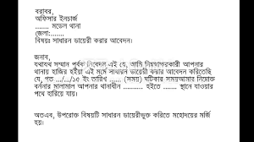
ব্যক্তিগত চিঠি
আবেদন পত্র
বা দরখাস্ত

Slide 10
জোড়ায়কাজ
কেন চিঠি পত্রের বিভিন্ন প্রকারভেদ হয়?
প্রসঙ্গ ও কাঠামো অনুসারে পত্রকে কয় শ্রেণিতে ভাগ করা যায়?

Slide 11
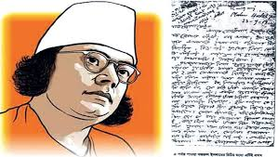
আমাদের ব্যবহারিক জীবনে চিঠি পত্রের একটি গুরুত্বপূর্ণ ভূমিকা রয়েছে। পত্র লিখনের মাধ্যমে মানুষের রুচি ও ব্যক্তিত্বের বিকাশ ঘটে।

Slide 12
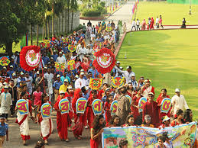
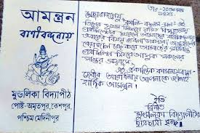
আমন্ত্রন পত্র

Slide 13
দলগত কাজ
চিঠির মাধ্যমে মানুষের কী কী প্রকাশ ঘটে? বর্ণনা কর।
পত্র লিখনের গুরুত্ব উল্লেখ পূর্বক চিঠির বিভিন্ন অংশ বর্ণনা কর।

Slide 14
অফিসিয়াল
চিঠি

Slide 15
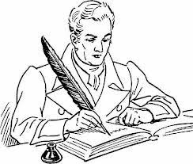
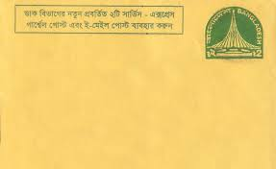
মানপত্র
অভিনন্দন ও শুভেচ্ছা

Slide 16
ব্যক্তিগত চিঠি
মুগ্ধ
পাটগ্রাম,লালমনিরহাট
তারিখ- ০৫/০১/২০২১
শ্রদ্ধেয় বাবা,
আমার প্রনাম নিবেন। আমি বিদ্যালয়ের ছাত্রা বাসে পৌছেছি। আমার অর্ধ – বার্ষিক পরীক্ষা ----------------------------------------------------------------------------------------------------------------------- আমি ভাল আছি।
আমার জন্য আশীর্বাদ করবেন। মাকে আমার প্রনাম দিবেন।
ইতি
আপনার স্নেহের
মুগ্ধ।

Slide 17
১.মঙ্গলসূচক শব্দ
2. স্থ্যান ও তারিখ
৩.সম্ভাষণ রীতি
শ্রদ্ধাভাজন/বন্ধু
৪. মূল বক্তব্য
৫. স্বাক্ষর

Slide 18
প্রেরক-
নামঃ-পূজা
গ্রাম+ডাকঃ পাটগ্রাম
জেলাঃ লালমনিরহাট ৫৫৪০
প্রাপক-
নাম—মুগ্ধ
গ্রামঃভান্ডারদহ
ডাকঃ পাটগ্রাম
জেলাঃ লালমনিরহাট

Slide 19
মূল্যায়ন
১।পত্রলিখন কী?
২।কাঠামো অনুসারে পত্রকে কয় শ্রেণিতে ভাগ করা যায়?
৩।ব্যক্তিগত চিঠির কয়টি অংশ?

Slide 20
বাড়ির কাজ
ঐতিহাসিক স্থান ভ্রমনের অভিজ্ঞতা জানিয়ে বন্ধুকে চিঠি লিখ।

